Slide 1
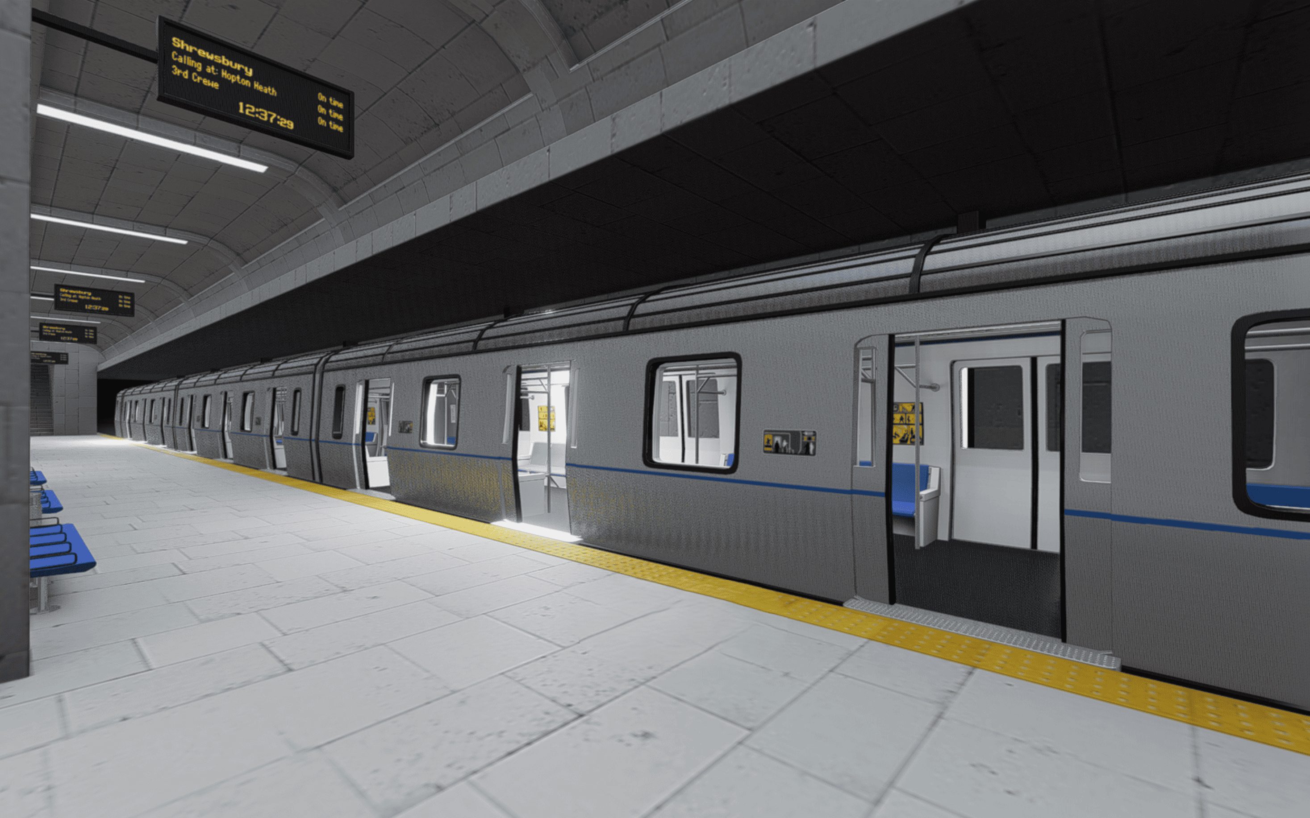
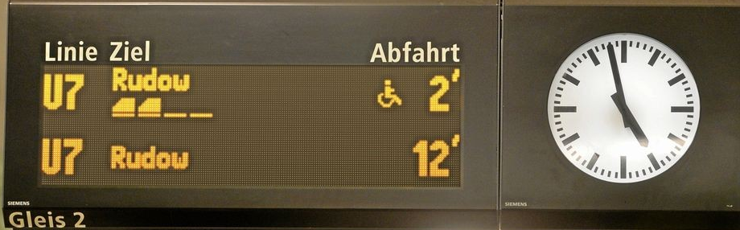

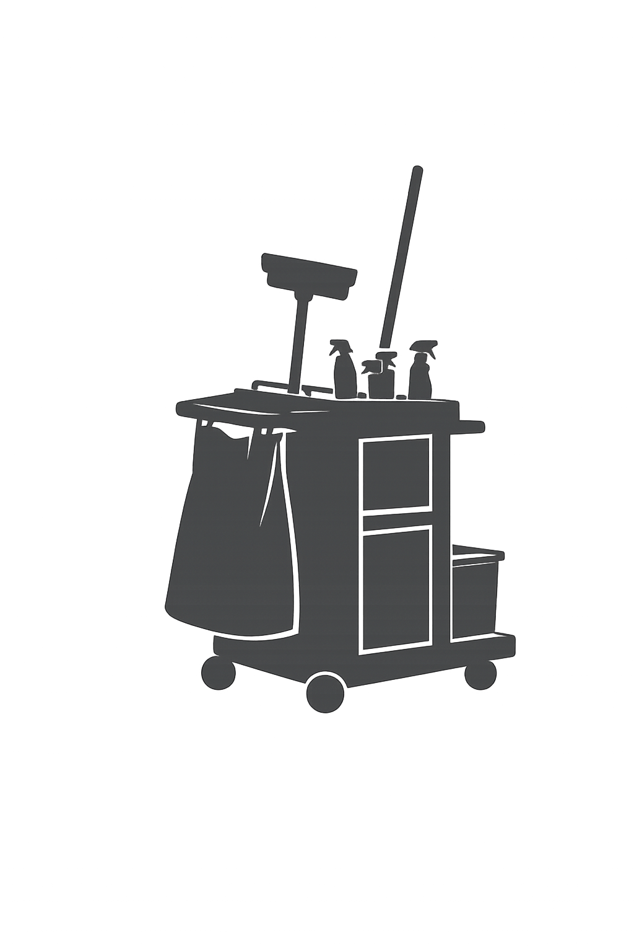





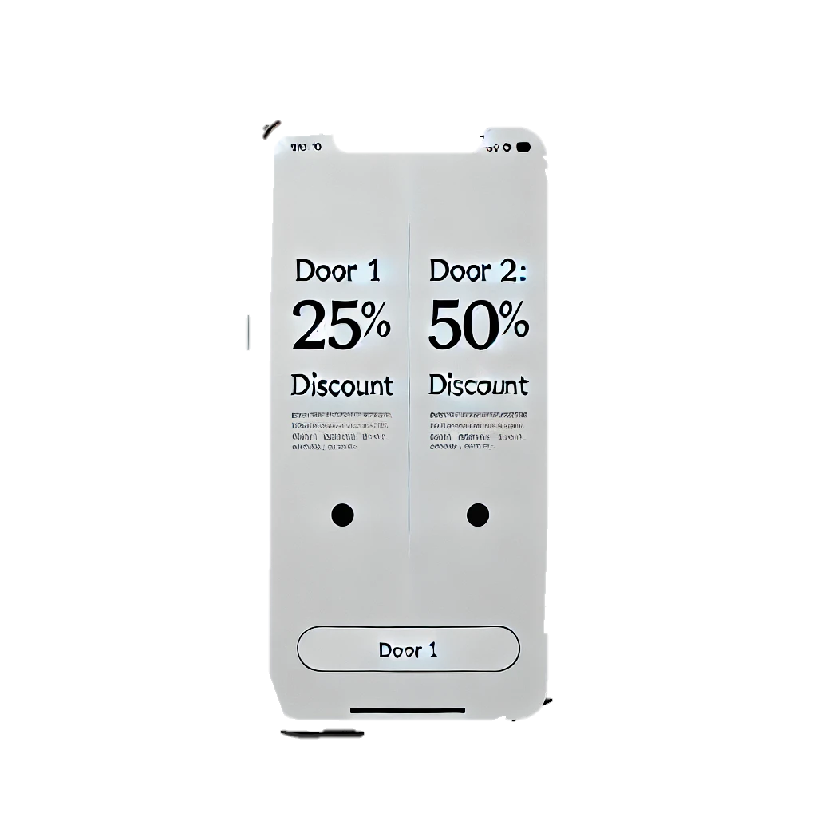
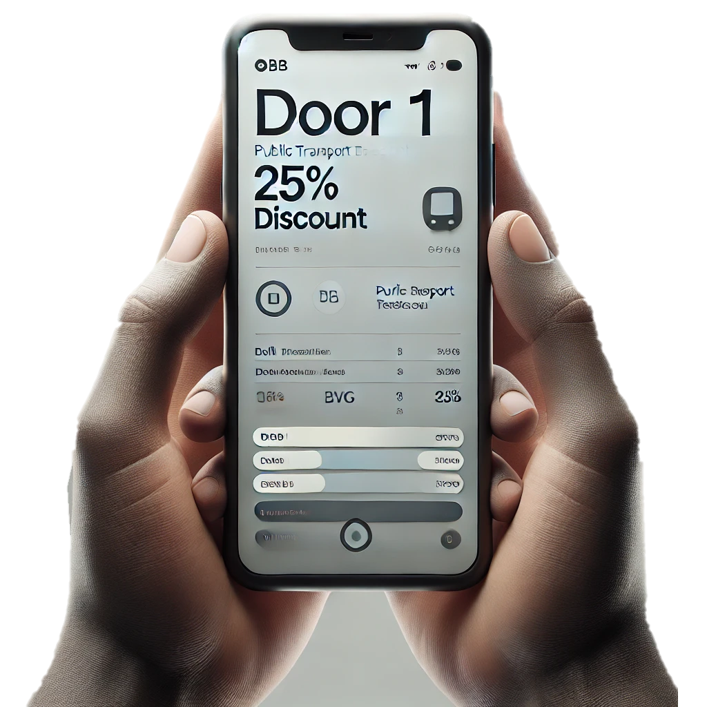
CS 1
Line Direction Departure
Door 2
Door 1
8 min
Door 1
Door 2
Discounts
Door 2
50%
Door 1
10%

Slide 2
CS 2
Line Direction Departure
Door 2
Door 1
8 min
Door 1
Door 2
Discounts
Door 2
0%
Door 1
50%

Slide 3


CS 3
Line Direction Departure
Door 1
Door 2
3 min
Door 2
Door 1
Discounts
Door 1
25%
Door 2
25%

Slide 4
CS 4
Line Direction Departure
Door 2
Door 1
8 min
Door 1
Door 2
Discounts
Door 2
10%
Door 1
0%

Slide 5
CS 5
Line Direction Departure
Door 1
Door 2
3 min
Door 2
Door 1
Discounts
Door 1
25%
Door 2
25%

Slide 6
CS 6
Line Direction Departure
Door 2
Door 1
8 min
Door 1
Door 2
Discounts
Door 2
10%
Door 1
50%

Slide 7
CS 7
Line Direction Departure
Door 1
Door 2
8 min
Door 2
Door 1
Discounts
Door 1
0%
Door 2
10%

Slide 8
CS 8
Line Direction Departure
Door 2
Door 1
3 min
Door 1
Door 2
Discounts
Door 2
50%
Door 1
25%

Slide 9
CS 9
Line Direction Departure
Door 2
Door 1
3 min
Door 1
Door 2
Discounts
Door 2
25%
Door 1
50%

Slide 10
CS 10
Line Direction Departure
Door 1
Door 2
3 min
Door 2
Door 1
Discounts
Door 1
10%
Door 2
50%

Slide 11
CS 11
Line Direction Departure
Door 2
Door 1
3 min
Door 1
Door 2
Discounts
Door 2
10%
Door 1
0%

Slide 12
CS 12
Line Direction Departure
Door 1
Door 2
8 min
Door 2
Door 1
Discounts
Door 1
50%
Door 2
0%

Slide 13
CS 13
Line Direction Departure
Door 2
Door 1
8 min
Door 1
Door 2
Discounts
Door 2
25%
Door 1
10%

Slide 14
CS 14
Line Direction Departure
Door 1
Door 2
3 min
Door 2
Door 1
Discounts
Door 1
25%
Door 2
0%

Slide 15
CS 15
Line Direction Departure
Door 1
Door 2
3 min
Door 2
Door 1
Discounts
Door 1
25%
Door 2
25%

Slide 16
CS 16
Line Direction Departure
Door 1
Door 2
8 min
Door 2
Door 1
Discounts
Door 1
50%
Door 2
0%

Slide 17
CS 17
Line Direction Departure
Door 2
Door 1
3 min
Door 1
Door 2
Discounts
Door 2
10%
Door 1
50%

Slide 18
CS 18
Line Direction Departure
Door 2
Door 1
3 min
Door 1
Door 2
Discounts
Door 2
25%
Door 1
0%

Slide 19
CS 19
Line Direction Departure
Door 2
Door 1
8 min
Door 2
Door 1
Discounts
Door 2
25%
Door 1
25%

Slide 20
CS 20
Line Direction Departure
Door 1
Door 2
3 min
Door 2
Door 1
Discounts
Door 1
25%
Door 2
10%

Slide 21
CS 21
Line Direction Departure
Door 2
Door 1
3 min
Door 2
Door 1
Discounts
Door 2
10%
Door 1
50%

Slide 22
CS 22
Line Direction Departure
Door 2
Door 1
3 min
Door 1
Door 2
Discounts
Door 2
50%
Door 1
25%

Slide 23
CS 23
Line Direction Departure
Door 1
Door 2
8 min
Door 1
Door 2
Discounts
Door 1
25%
Door 2
0%

Slide 24
CS 24
Line Direction Departure
Door 1
Door 2
3 min
Door 2
Door 1
Discounts
Door 1
50%
Door 2
10%

Slide 26
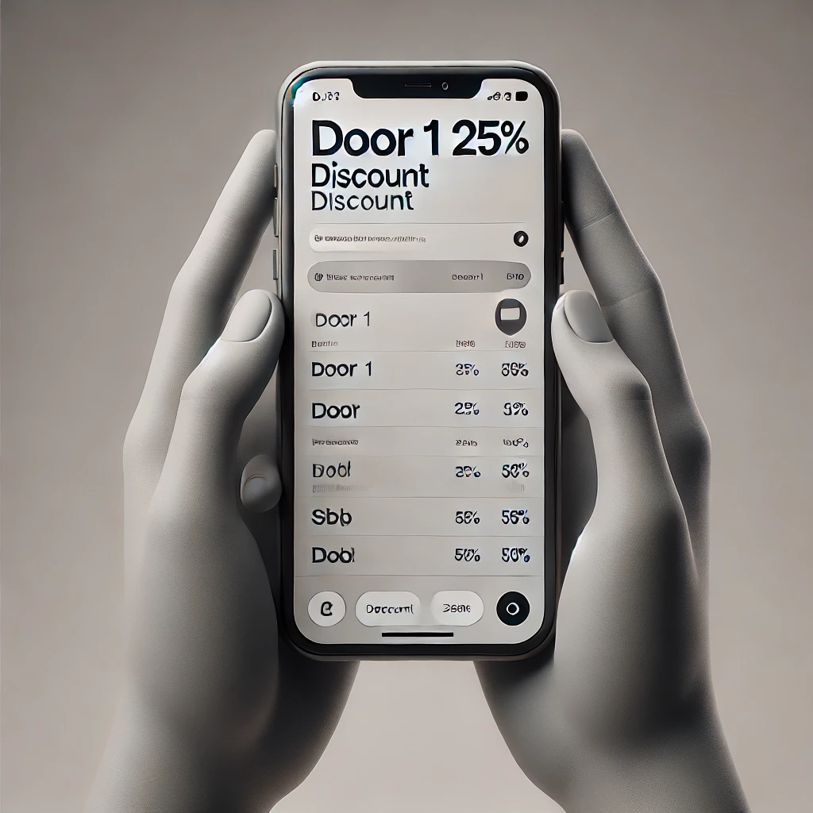
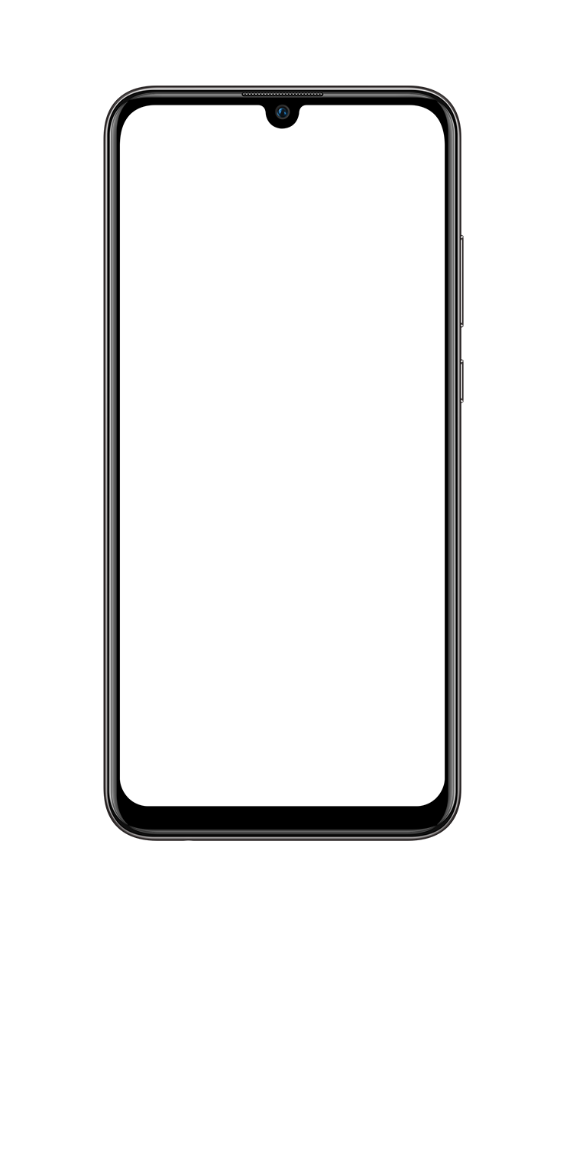
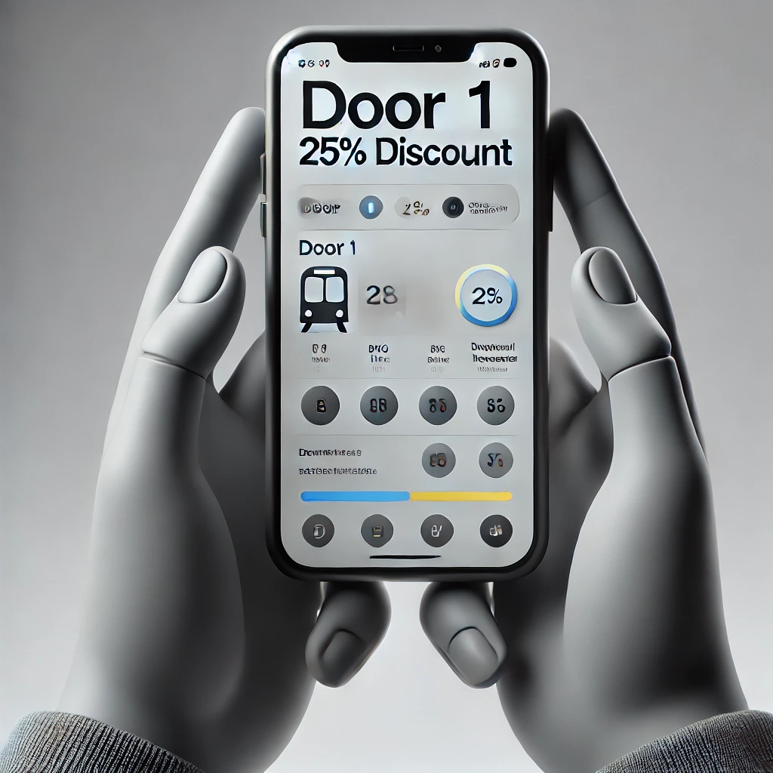
Door 2:
Discount
25%
Door 1:
Discount
25%

Slide 27

